Slide 1
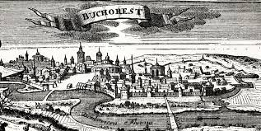
ΟΙ ΕΛΛΗΝΕΣ ΤΩΝ ΠΑΡΟΙΚΙΩΝ ΚΑΙ ΤΩΝ ΠΑΡΑΔΟΥΝΑΒΙΩΝ ΗΓΕΜΟΝΙΩΝ
ΕΝΟΤΗΤΑ 2
ΚΕΦΑΛΑΙΟ 6

Slide 2
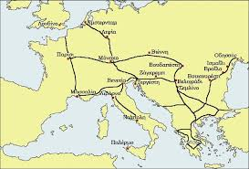

Slide 3
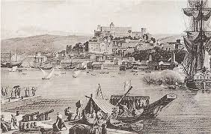
ΜΕΤΑΝΑΣΤΕΥΣΗ ΕΛΛΗΝΩΝ ΣΤΟ ΕΞΩΤΕΡΙΚΟ
ΠΡΩΤΗ ΠΕΡΙΟΔΟΣ:
Έγινε υποχρεωτικά τον 15ο και 16ο αιώνα εξαιτίας των πολεμικών συγκρούσεων και της επέκτασης των Τούρκων.
Εγκαταστάθηκαν κυρίως στην Ιταλία (παραθαλάσσιες πόλεις) και σε άλλα μέρη της Ευρώπης ιδρύοντας παροικίες.
Οι Έλληνες μετανάστες συνήθως εργάζονταν ως στρατιώτες, ναυτικοί ,τεχνίτες ,έμποροι, αντιγραφείς χειρογράφων και δάσκαλοι σε ανώτατα εκπαιδευτικά ιδρύματα.

Slide 4
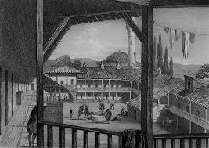
ΔΕΥΤΕΡΗ ΠΕΡΙΟΔΟΣ
Έγινε εθελοντικά και ειρηνικά ,με οικονομικά κυρίως αίτια, κατά τον 17ο και 18ο αιώνα.
Γινόταν μεταφορά εμπορευμάτων προς την Κεντρική Ευρώπη και τη Ρωσία διά ξηράς.
Καραβάνια ακολουθώντας συγκεκριμένους δρόμους διέσχιζαν τα Βαλκάνια μεταφέροντας εμπορεύματα.
Κατά μήκος αυτών των δρόμων εγκαταστάθηκαν Έλληνες.(Βαλκάνια ,Κεντρική Ευρώπη και Εύξεινος Πόντος)

Slide 5
ΠΑΡΟΙΚΙΕΣ-ΠΑΡΑΔΟΥΝΑΒΙΕΣ ΗΓΕΜΟΝΙΕΣ
Έλληνες από τον Πόντο ίδρυσαν παροικίες ,με γνωστότερη την Οδησσό (Ουκρανία).
Οι Έλληνες από τη Μακεδονία εγκαταστάθηκαν κυρίως στη Βιέννη, την Τεργέστη ,τη Σερβία και την Ουγγαρία (εμπόριο δερμάτων, βαμβακερών και χαλιών ).
Αρκετοί Έλληνες δραστηριοποιήθηκαν στις Παραδουνάβιες Ηγεμονίες (Βλαχία και Μολδαβία ),περιοχές που κυβερνούσαν ηγεμόνες Φαναριώτες.

Slide 6
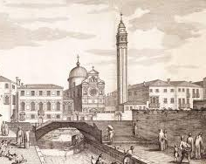
ΔΡΑΣΤΗΡΙΟΠΟΙΗΣΗ ΕΛΛΗΝΩΝ ΜΕΤΑΝΑΣΤΩΝ ΣΤΙΣ ΠΑΡΟΙΚΙΕΣ
Ανήγειραν ναούς για να τελούν τα θρησκευτικά τους καθήκοντα.
2) Συνέταξαν καταστατικά για να οργανώσουν τις κοινότητές τους.
3) Έχτισαν μοναστήρια.
4) Ίδρυσαν κοινοτικά σχολεία, όπως το Φλαγγινιανό Φροντιστήριο στη Βιέννη.
5) Εξέδωσαν βιβλία ,περιοδικά και εφημερίδες.

Slide 7
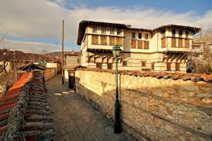
ΕΛΛΗΝΕΣ ΤΗΣ ΔΙΑΣΠΟΡΑΣ
Οι μετανάστες αυτοί ονομάστηκαν Έλληνες της Διασποράς.
Ενίσχυσαν οικονομικά τα ελληνικά σχολεία στις τουρκοκρατούμενες περιοχές.
Κατασκεύασαν στους τόπους καταγωγής τους πολυτελείς κατοικίες, τα αρχοντικά.
Αρχοντικά κατασκευάστηκαν στη Σιάτιστα (Κοζάνη), την Καστοριά ,τα Ζαγοροχώρια (Ιωάννινα) και τα χωριά του Πηλίου (Βόλος).

Slide 8
ΓΛΩΣΣΑΡΙ
Καραβάνι: Ομάδα ανθρώπων, συνήθως εμπόρων, που ταξιδεύουν μαζί.
Παραδουνάβιες Ηγεμονίες: Ήταν οι περιοχές της Βλαχίας και της Μολδαβίας, χώρες δίπλα στον ποταμό Δούναβη. Είναι η σημερινή Ρουμανία.
Καταστατικό :Ο γραπτός κανονισμός που καθόριζε τον τρόπο οργάνωσης και λειτουργίας της παροικίας.
Φλαγγινιανό Φροντιστήριο :Ιδρύθηκε με χρήματα του Ηπειρώτη εμπόρου Θωμά Φλαγγίνη (πρόεδρος της ελληνικής κοινότητας της Βενετίας στις αρχές του 17ου αιώνα) και λειτούργησε από το 1665 ως το 1797.

Slide 9
ΑΣΚΗΣΗ 1
Να συμπληρώσεις τα κενά των παρακάτω προτάσεων με τις κατάλληλες λέξεις.
Η γνωστότερη ελληνική παροικία στη νότια Ρωσία (σήμερα στην Ουκρανία) ήταν η .......................... .
Για τον τρόπο οργάνωσης της κοινότητάς τους στο εξωτερικό οι Έλληνες συνέταξαν …....................... .
Το Φλαγγινιανό Φροντιστήριο ήταν ελληνικό …...............
στη …..................... .
4. Τη Βλαχία και τη Μολδαβία, που λέγονταν ........................ τις κυβερνούσαν τον 18ο αιώνα …..................... ηγεμόνες.
5.Την περίοδο της Τουρκοκρατίας τα εμπορεύματα μετέφεραν τα ....................... .

Slide 10
ΑΣΚΗΣΗ 2 Κάνε την αντιστοίχιση.
Καραβάνια
Παραδουνάβιες Ηγεμονίες
Καταστατικό
Αρχοντικά
Φλαγγινιανό Φροντιστήριο
Ρουμανία
Γραπτός κανονισμός
Πολυτελείς κατοικίες
Σχολείο
Ταξιδευτές έμποροι

Slide 11
